Slide 1

Інвестиції: важливий крок до фінансової незалежності
Викладач економічних дисциплін КЗ ЛОР «ЛВПУКТБ»,
Мар’яна Венцель

Slide 2
Що таке інвестиції?
Визначення
Класифікація
Інвестиції — це вкладення коштів, часу, ресурсів у щось, щоб отримати майбутній прибуток або вигоду.
Інвестиції бувають різними: фінансові (акції, облігації), нефінансові (нерухомість, бізнес), прямі та портфельні.

Slide 3

Навіщо люди інвестують?
Збільшення капіталу — примножити свої гроші.
Досягнення фінансової свободи — бути незалежним від боргів.
Забезпечення майбутнього — забезпечити стабільність у майбутньому.

Slide 4




Види інвестицій
Фінансові інвестиції: вкладення у цінні папери (акції, облігації).
Нерухомість: купівля квартири, будинку, комерційної нерухомості.
Бізнес: створення власної справи або інвестування в існуючий бізнес.

Slide 5
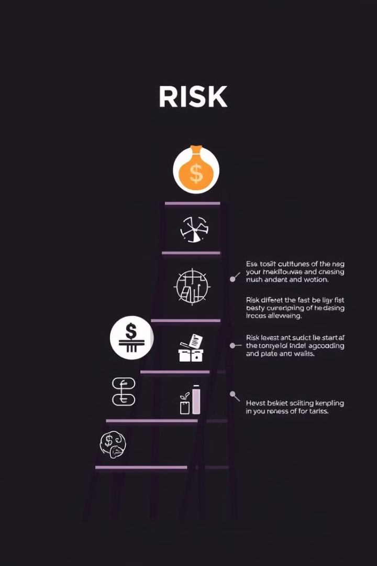
Ризики інвестування
1
Ліквідність
Швидкість перетворення інвестицій в готівку.
2
Прибутковість
Рівень доходу, який може бути отриманий від інвестицій.
3
Втрати
Ризик втрати частини або всіх інвестованих коштів.

Slide 6

Практичне завдання
Депозит у банку
Купівля акцій
Надійно, але низький відсоток.
Ризиковано, але можливий високий прибуток.
Відкриття власної справи
Купівля нерухомості
Більший прибуток, але і витрати вищі.
Довгострокова інвестиція.

Slide 7

Закріплення знань
1
Тест
Перевірка знань.
2
Обговорення
Відповіді та рекомендації.

Slide 8

Підсумок уроку
Сьогодні ми дізналися про важливість інвестицій, різні їх типи та ризики. Сподіваюся, що ви зможете використовувати ці знання для прийняття усвідомлених фінансових рішень.

